Slide 1
ETİK VE MESLEKİ DEĞERLER ARASINDAKİ İLİŞKİ

Slide 2
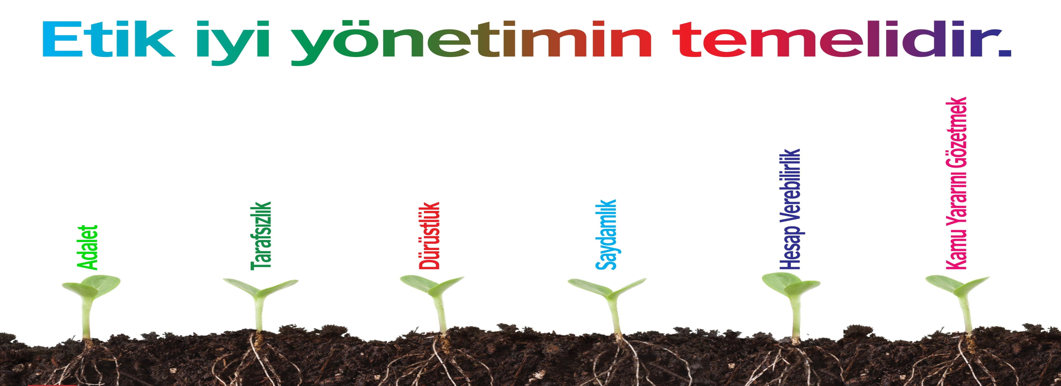
ETİK
Halkin kendi kendine oluşturduğu, hiçbir yazili metne dayanmayan kanunlara etik denir.

Slide 3
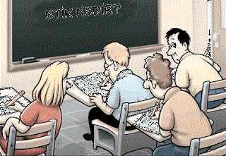
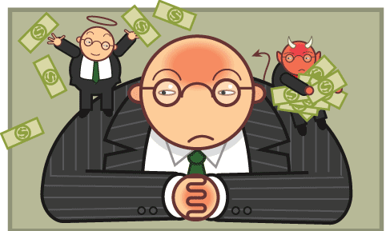
Etik ; doğruyla yanlişi, hakli ile haksizi, iyiyle kötüyü adil ile adil olmayani ayirt etmek ve doğru, hakli,iyi ve adil olduğuna inandiğimiz şeyleri yapmaktir.

Slide 4
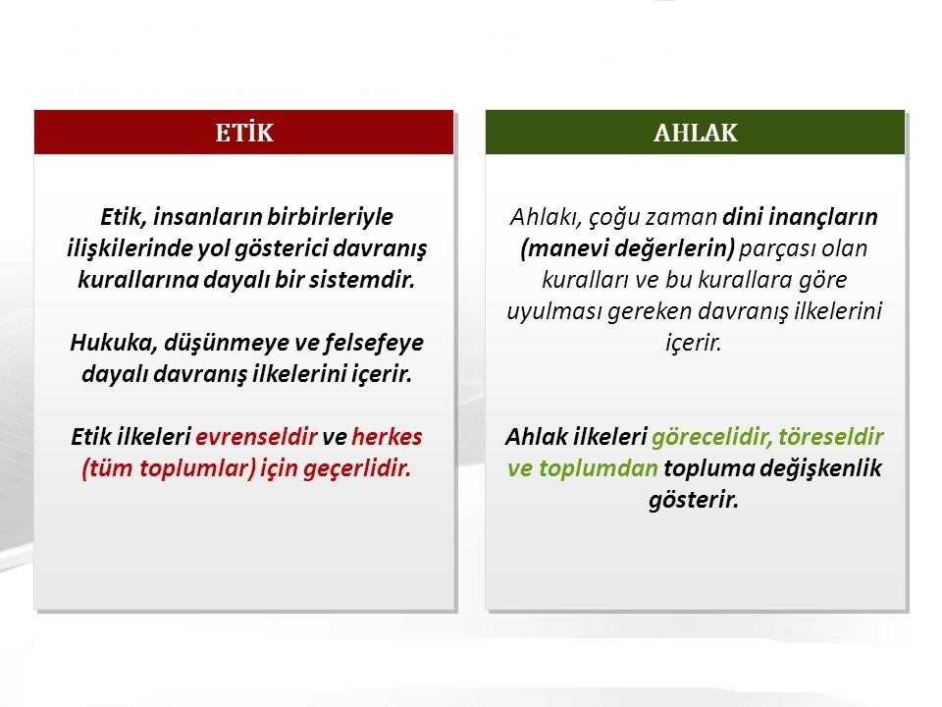
Etik ve Ahlak ARASINdAKİ FARKLAR

Slide 5
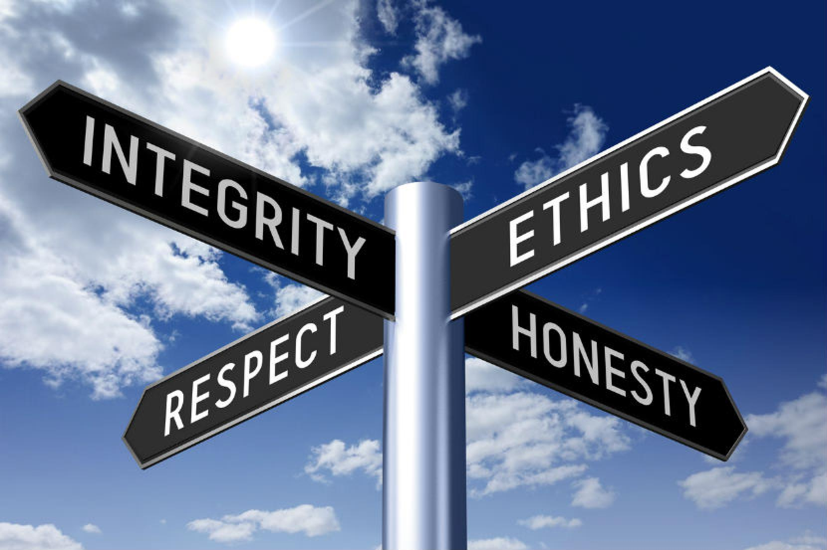
ETİK KURALLARI
Halka hizmet bilinci
Savurganliktan kaçinma
Amaç ve misyona bağlilik
Dürüstlük ve tarafsizlik

Slide 6
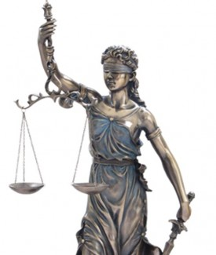
Yetkili makamlara bildirim
Çikar çatişmasindan kaçinma
Görev ve yetkilerin menfaat sağlamak amaciyla kullanilmasi
Hediye alma ve menfaat sağlama yasaği

Slide 7
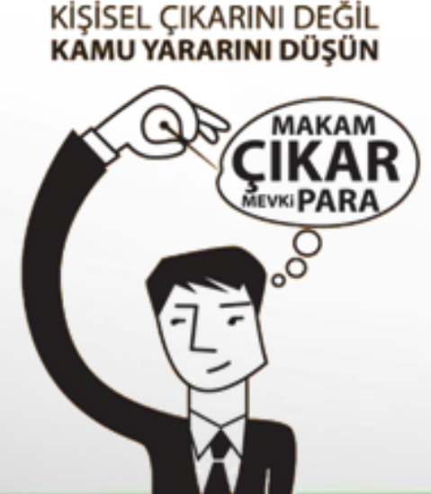
Görevin yerine getirilmesinde kamu hizmeti bilinci
Halka hizmet bilinci
Kamu mallari ve kaynaklarinin kullanimi

Slide 8

Nezaket ve saygi
Sayginlik ve güven
Hizmet standartlarina uyma

Slide 9
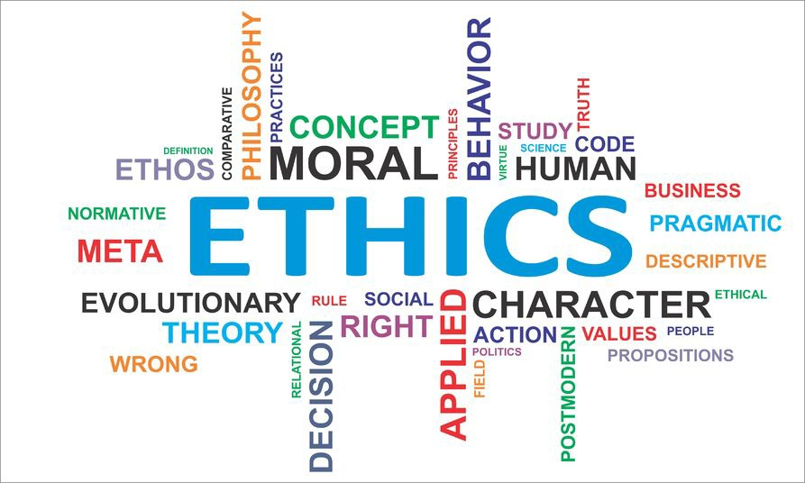
ETİK TÜRLERİ
1) Meta-Etik
2) Normatif Etik
3) Uygulamalı Etik
4) Betimleyici Etik
5) Bireysel Etik
a)Amaç Etiği
b)İlke Etiği
c)Sonuç Etiği
6) İş Etiği
a)Örgütsel etik
b)İşletme etiği
c)Yönetsel etik
d)Mesleki etik

Slide 10
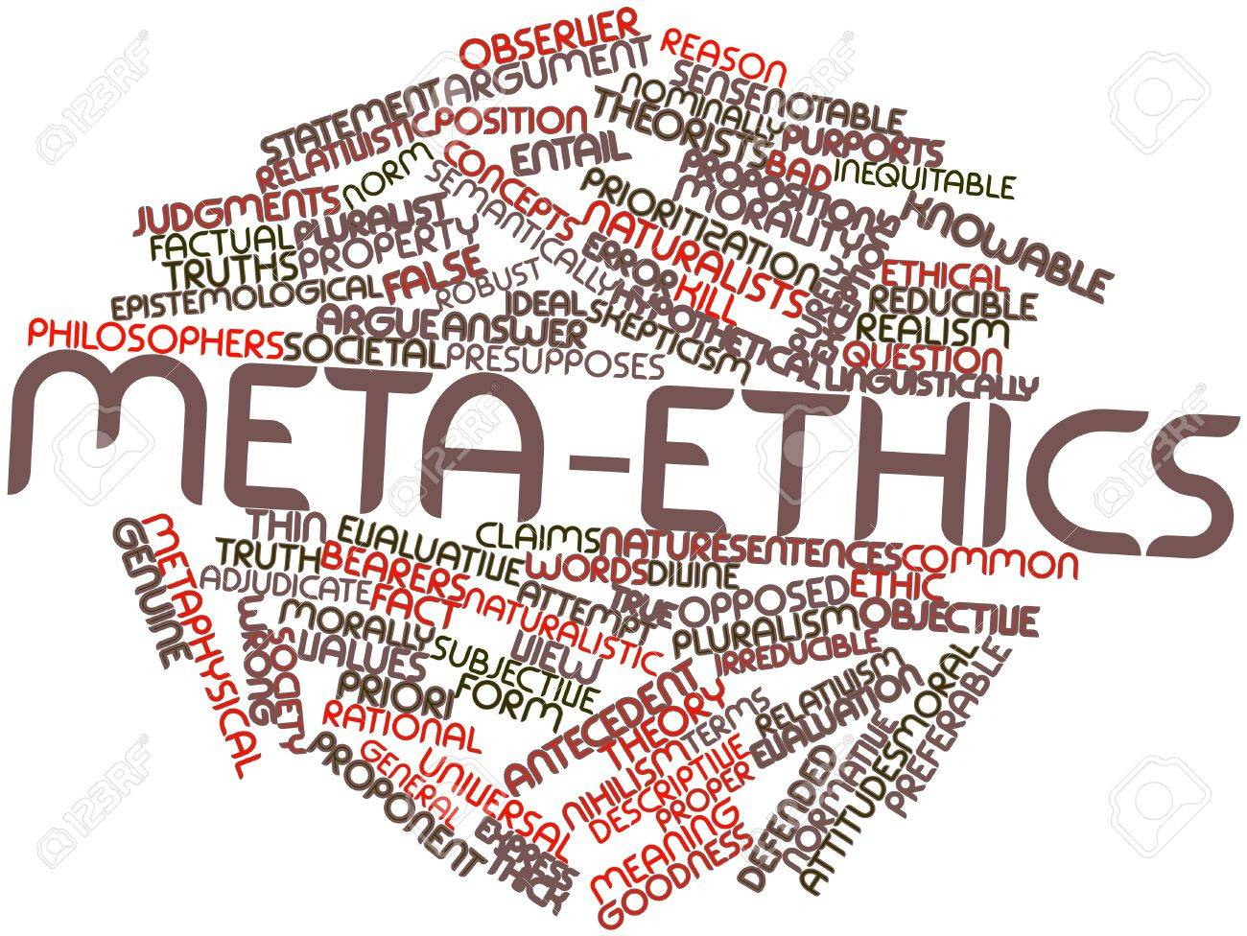
1)META-ETİK
Hüküm ve tavirlarin doğasini inceler.
Kötü ne? İyi ne ?

Slide 11
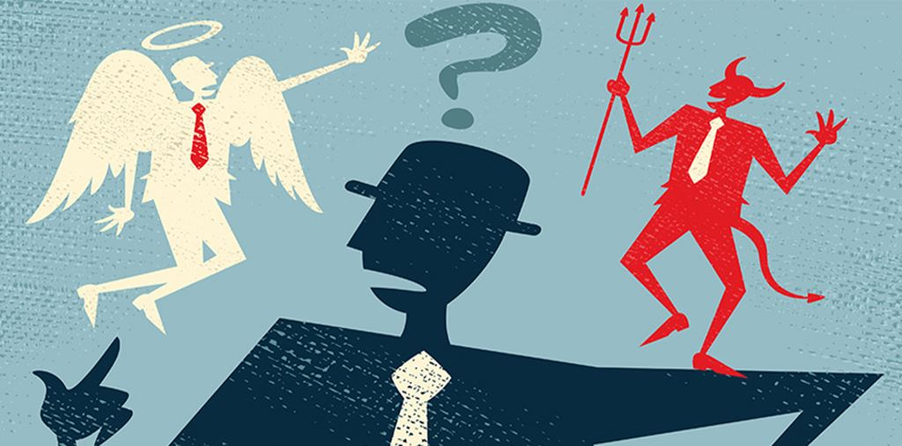
2)NORMATİF ETİK
Bir kişinin ahlaki açidan nasil davranmasi gerektiğine dair sorulari inceleyen etik dalidir.

Slide 12
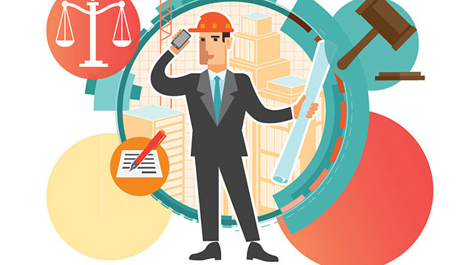
3)UYGULAMALI ETİK
Etik teoriyi günlük hayata uyarlamayi amaçlayan bir felsefi disiplindir.
Bir çok özelleşmiş alani vardir; mühendislik etiği, biyoetik, meslek etiği, jeoetik.

Slide 13
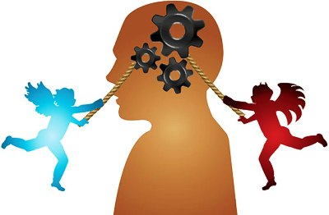
4)BETİMLEYİCİ ETİK
Kural koymak yerine, sadece eylemleri gözlemleyerek bilimsel veya betimsel yolla tanimlamayi amaçlayan etik dalidir.

Slide 14
5) BİREYSEL ETİK
Ahlak hükümlerinin temel değerlerini, davraniş prensiplerini, insan düşünce ve eylemlerinin niteliğini kapsayan bir kavramdir.
Bireysel etik insan davranışlarina esas teşkil eden ve onlari şekillendiren değerler hakkinda bireyin sahip olduğu bilinçtir.
Martın Buber, “bireysel etiğin kişinin içinden gelen ses” yani vicdan olduğunu söylemiştir. Bireysel etik üç teoriye dayanmaktadır . Amaç, ilke, sonuç etiği.

Slide 15
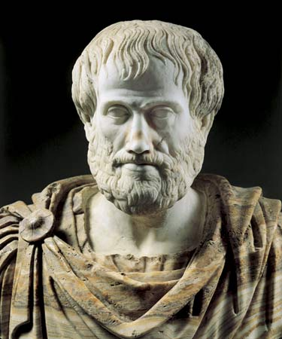
A) AMAÇ ETİĞİ
Amaç, iyi bir sonuç almaktir. Birey kendi arzuladiği sona ulaşmak için kötü bir sonu iyi bir son gibi düzenleyebilmektedir.
Aristo’ya göre eylemin ne olduğu önemli değildir.

Slide 16
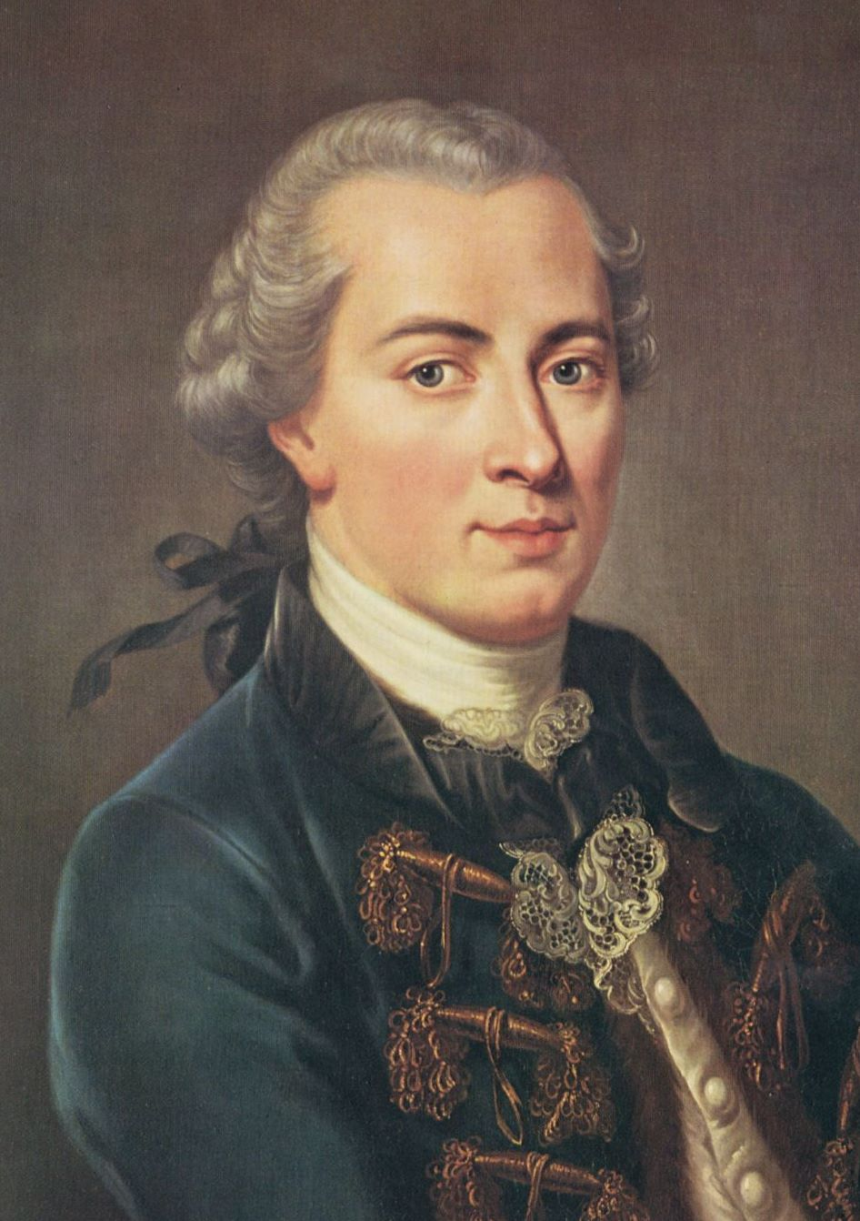
B) İLKE ETİĞİ
Bireylerin iyi veya kötü davranişlari birbirimizle olan eylemlerimizde bize yol gösteren kural ve ilkelerle belirlenmektedir.
Kant, “her insanin değerleri olduğuna inanirsan, nasil davranacağini da anlayabilirsin” mantiğiyla insan davranişlarinin sebeplerini açiklamaya çalişmiştir.

Slide 17
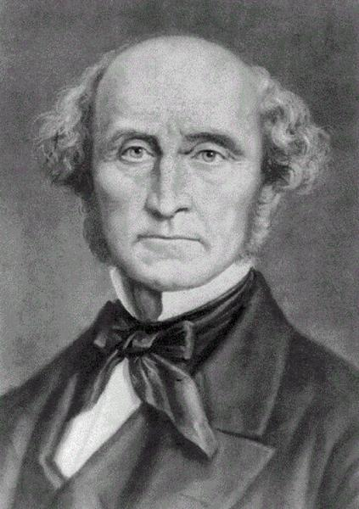
C) SONUÇ ETİĞİ
Amaç veya ilkeden çok sonuç önemlidir.
John Stuart Mill’e göre davranişlarin ahlakli olup olmadiği o davranişin sonucuna göre
açiklanabilmektedir.

Slide 18
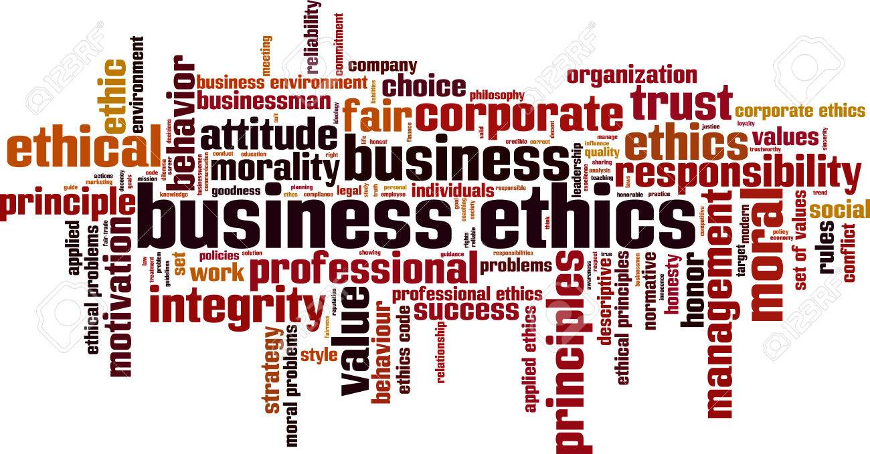
6) İŞ ETİĞİ
Genellikle iş dünyasindaki doğru ve yanliş davranişlar olarak tanimlanmaktadir. Toplumun değerlerinden ve kültüründen etkilenmektedir. . Bu nedenle bir toplumun işe yönelik tavri bir başka toplumun tavrindan farklilik gösterebilir

Slide 19
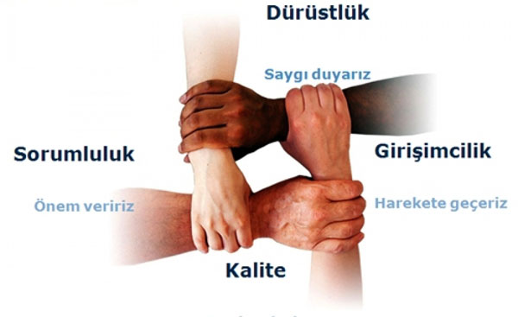
A) ÖRGÜTSEL ETİK
Topluma hizmet ve karşiliğinda belli bir takim beklentiler amaci ile kurulmuş olan örgütlerin, içinde yaşadiklari çevreye zararli olmamasi ve topluma zarar veren etkinlikleride desteklememesi gerekir.

Slide 20

  B) İŞLETME ETİĞİ
İşletme etiği ve sosyal sorumluluk kavramlari birbirleri ile karşilaştirildiğindan, işletme etiğinin kisaca işletme içi disiplini ifade ettiği söylenebilir.

Slide 21

  C) YÖNETSEL ETİK
Yönetsel etik ise, yönetime ilişkin kararlarin verilmesinde tutarli, tarafsiz ve gerçeklere dayali olmayi, bireylerin varlik ve bütünlüğüne saygiyi sağlar.

Slide 22

d) MESLEKİ ETİK
Meslek etiği, bir mesleğin gereğinin yerine getirilmesi sirasinda mevzuatta düzenlenmeyen, ancak uyulmasi beklenen kurallarin tümünü kapsar.

Slide 23
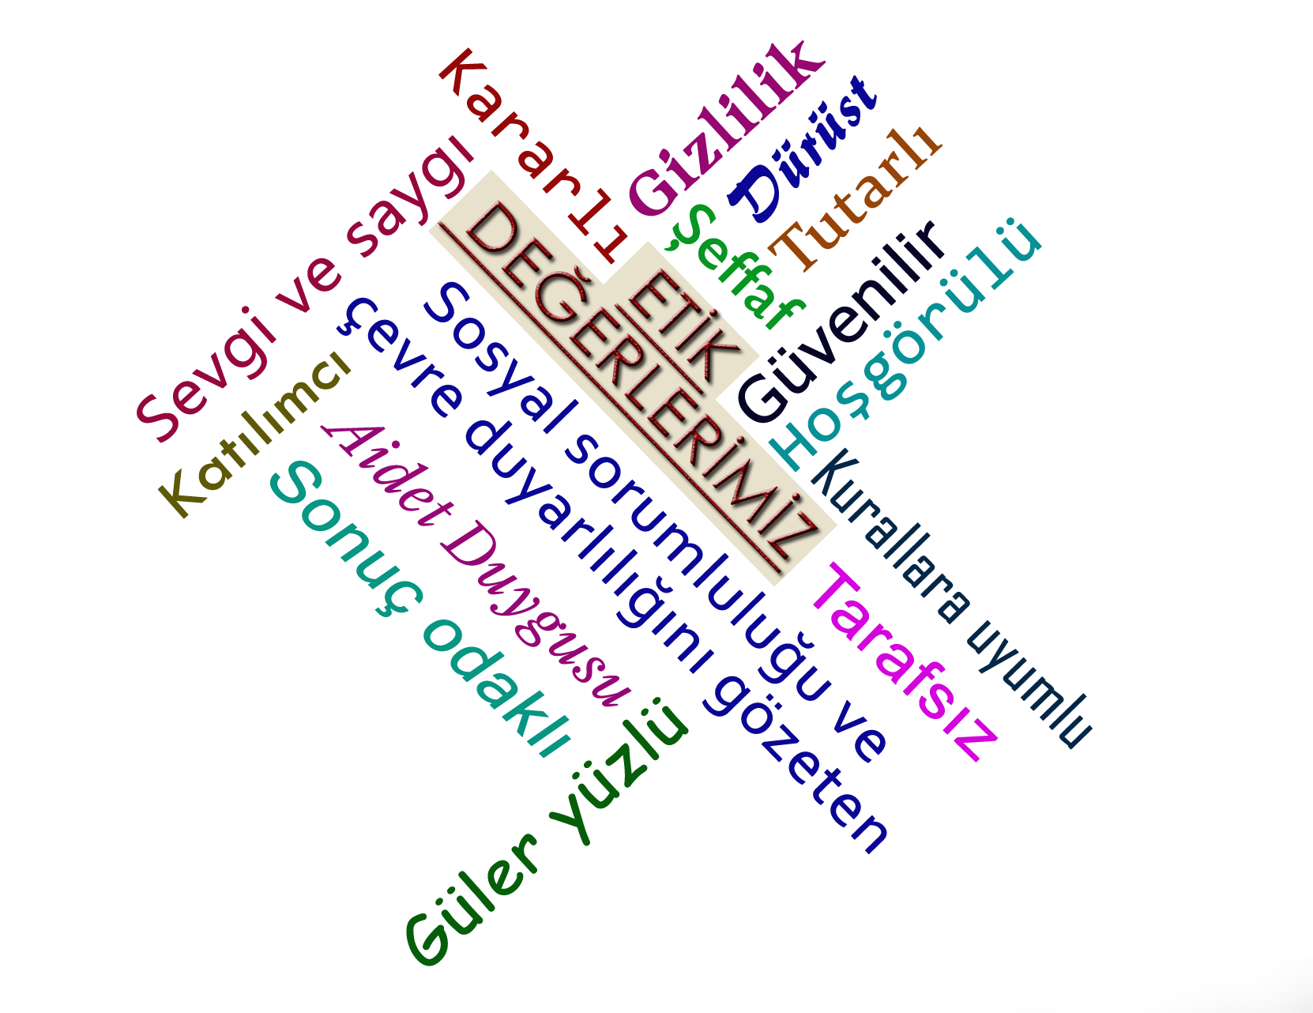
BEŞ TEMEL MESLEKİ ETİK İLKE
DOĞRULUK
YASALLIK
YETERLİK
GÜVENİRLİK
MESLEĞE BAĞLILIK

Slide 24
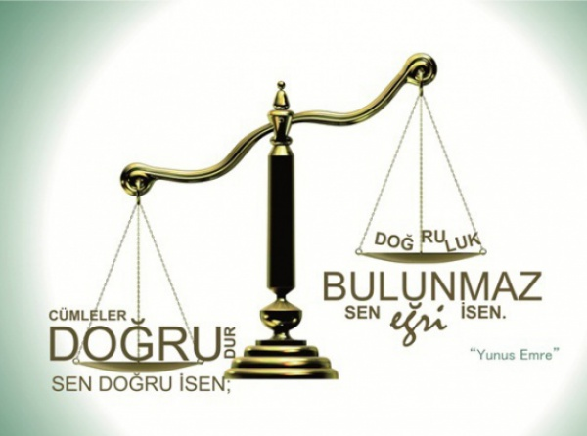
DOĞRULUK
doğruluk; doğru sözlülük ve güvenirliğe işaret eden bir kavramdir. etik davraniş, başkalari ile ilişkilerde dürüst olmayi ve içtenliği gerektirir

Slide 25
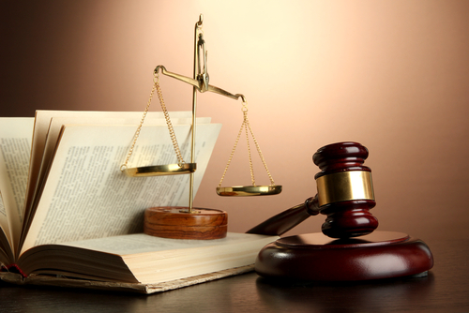
YASALLIK
İş hayatinda üretilen her türlü malin üretiminde ve çalişanlarla ilgili problemlerin çözümünde yasalara bağli kalmak da mesleki etik ilkelerindendir. Günümüzde iş yaşaminda gerek üretim alanini gerekse çalişma hayatini düzenleyen yasalar mevcuttur.

Slide 26

YETERLİK
İş hayatinda her gün sürekli gelişmeler olmaktadir. Bu gelişmeleri takip etmek, kendini yenilemek, iş hayatina uyarlamak mesleki etik ilkeleri arasinda önemli yer tutmaktadir

Slide 27

GÜVENİRLİK
Meslek olarak kabul edilen bütün işlerin kendine özgü etik değer ve ilkeleri vardır. Mesleğin üyeleri bu etik değer ve ilkelere uygun davranmak durumundadirlar. Uygun davranmadiklari durumda meslek etiği ilkeleri devreye girer.

Slide 28
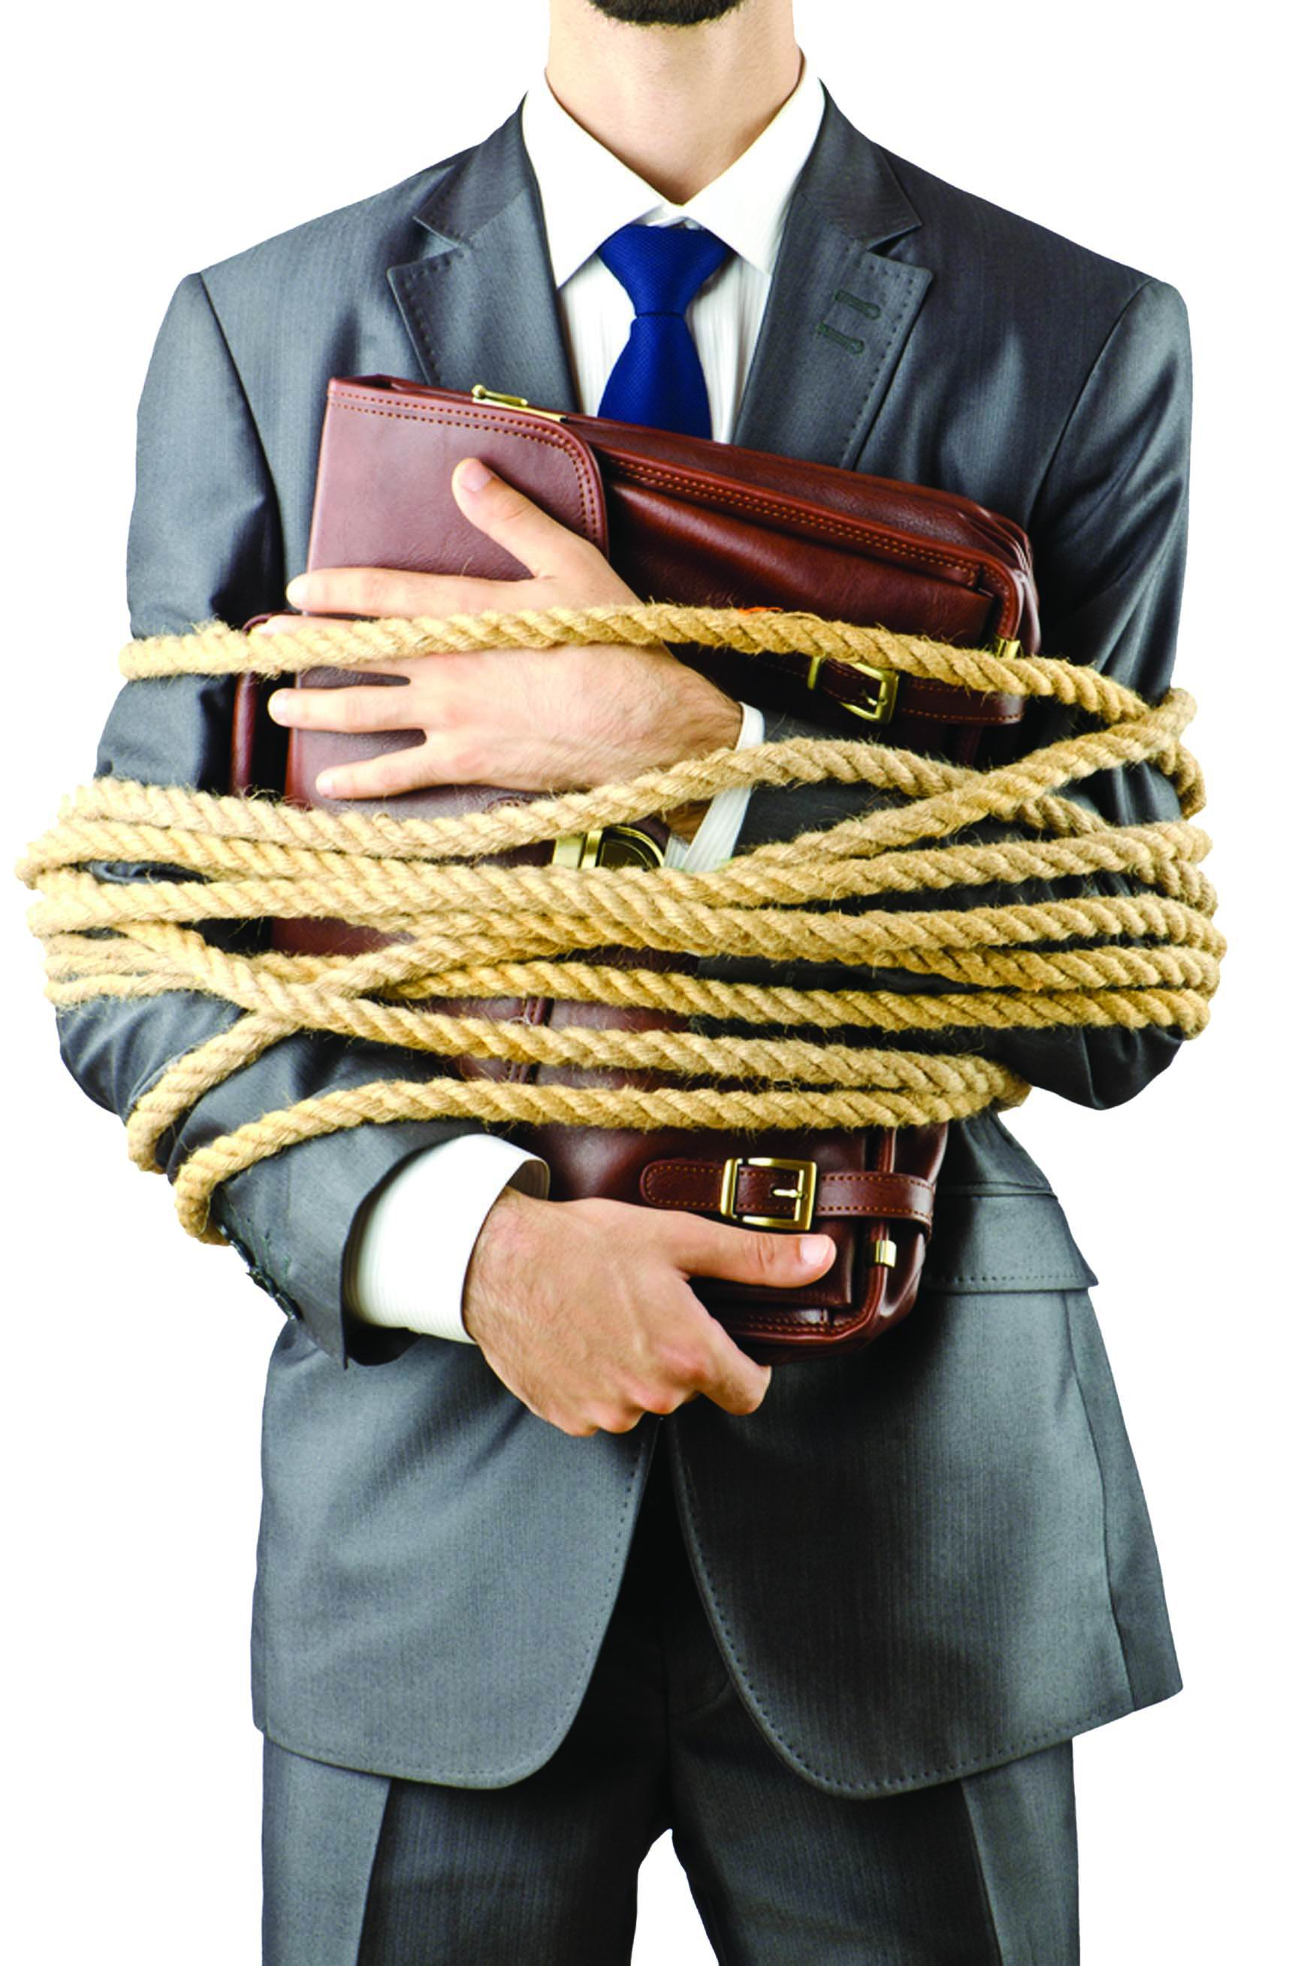
MESLEĞE BAĞLILIK
Mesleki etik ilkelerinden biri de kişinin yaptiği işi önemsemesi ve en iyi şekilde yapmaya çalişmasidir. Buna kisaca mesleğe bağlilik diyoruz.

Slide 29
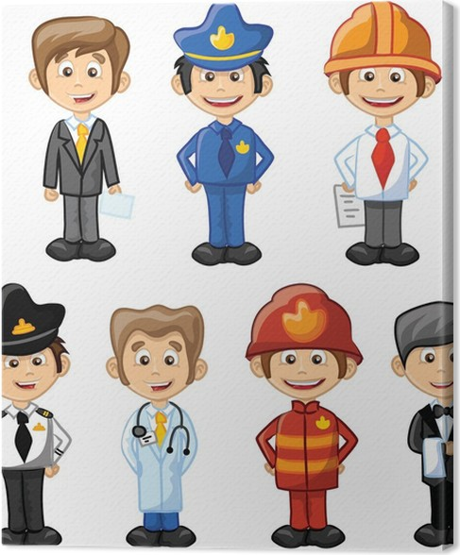
MESLEK
Belli bir eğitim ile kazanilan sistemli bilgi ve becerilere dayali, insanlara yararli mal üretmek, hizmet vermek ve karşiliğinda para kazanmak için yapilan, kurallari belirlenmiş iş olarak tanimlanmaktadir.

Slide 30
Her meslek için ;
Görev alanlari
Genel olarak kullandiği araç gereçler
Çalişma ortami ve koşullari
Çalişma alani ve iş bulma olanaklari
Eğitimin süresi ve içeriği
Meslekte ilerleyebilme ve yeni meslekleri seçebilme olanaklari
Destekleyici meslek kuruluşlari
farklilik gösterebilir.

Slide 31

MESLEKİ DEĞERLER
Meslekî görevler yapilirken sağlanan doyum ilgiden kaynaklanir. Gerek ilgiyi yaratirken, gerekse görevleri yerine getirdikten sonra sağlanan doyum” şeklinde tanimlanmaktadir.

Slide 32
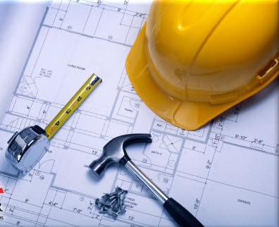
Mesleğinin temelini oluşturan etik ilkeleri ve yasal sorumluluklari bilmek, benimsemek ve uygulamak
Müşterilerin kültür, inanç ve özerkliğine saygi duymak.

Slide 33

Diğer Meslek mensuplarina ve yaninda çalişanlarina saygili olmak, çalişanlar arasinda işbirliğini teşvik etmek.
Kişisel ve mesleki sinirliliklarinin farkinda olmak, gerektiğinde yardim isteyebilmek,

Slide 34

Müşterinin gizliliğine ve kişisel haklarina saygi göstermek.
Kendi kendini denetleyebilmek, kendisini sürekli olarak geliştirmenin gereğini bilmek.

Slide 35
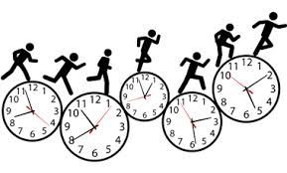
Zamanini etkin biçimde kullanabilmek, belirsizliklerle başa çikabilmek ve değişimlere uyum gösterebilmek.
Müşteriler ile ilgili olarak etik yükümlülüklerini bilmek.

Slide 36
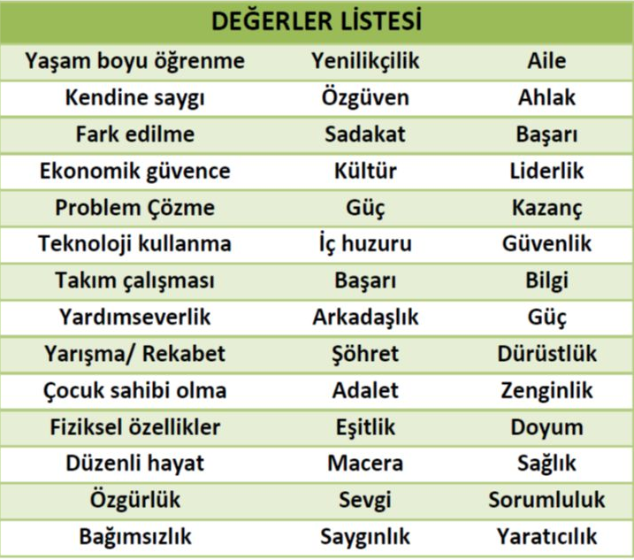

Slide 37
ETİK VE MESLEKİ DEĞERLER ARASINDAKİ İLİŞKİ
Mesleki değerler, etik ve tutumların içeriğinde meslek mensubuna aşağıdaki konular verilerek yönlendirilmelidirler;
etik sisteminin doğasi
yerel ve evrensel etik anlayişlari temelinde etiksel bakişlarin farkliliklari

Slide 38
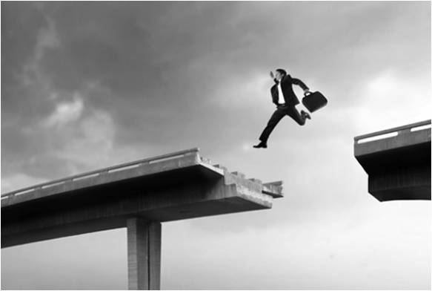
mesleki davraniş ve teknik standartlara uyma
etik, meslek ve sosyal sorumluluk
etik dişi davranişlarin, bireysel, mesleki ve geniş kapsamda toplumsal sonuçlari

Slide 39

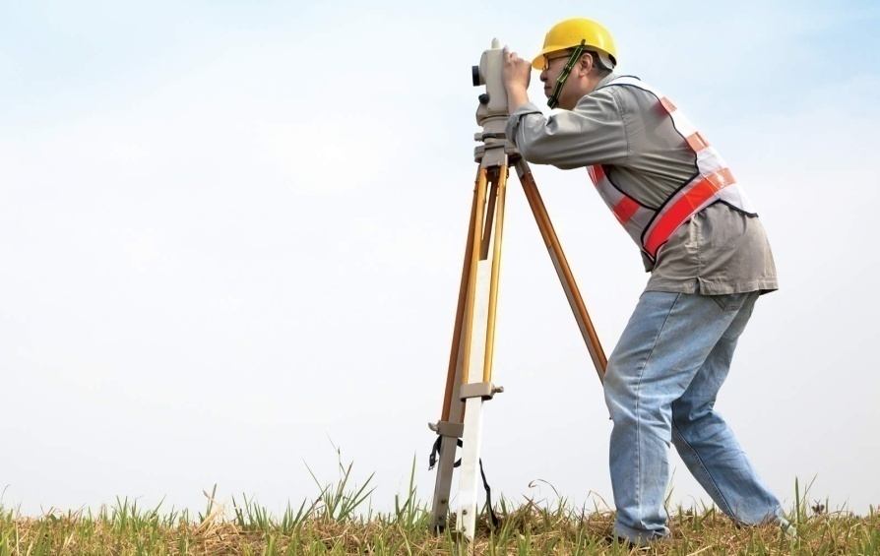
Meslek kişinin salt kendi doyumu için değil ayni zamanda başkalarinin yarari için de yaptiği bir uğraştir

Slide 40

Mesleki değerin temelinde insanlarla ilişkiler yatar. Ayni meslekten bireylerin birbirleri ile ilişkilerinde belli davraniş kaliplarina uymalari mesleki değerler ve etik arasindaki ilişkilerden birisidir.

